Slide 1

ГБОУ Ленинградской области
«Подпорожская школа-интернат, реализующая адаптированные программы»
Подготовила Соколова Елена Владимировна
Учитель 1 квалификационной категории

Slide 2
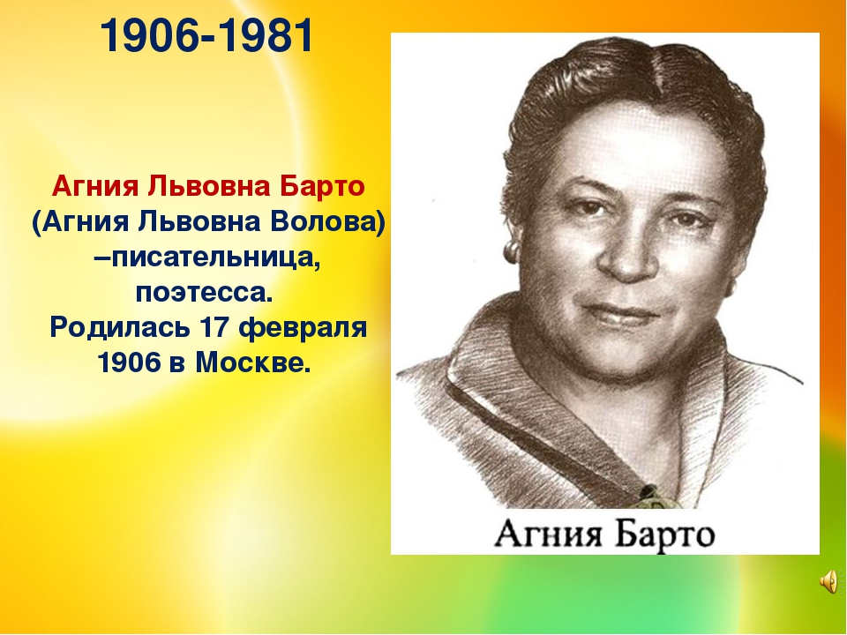

Slide 3


Slide 4


Slide 5


Slide 6


Slide 7


Slide 8


Slide 9


